Slide 1
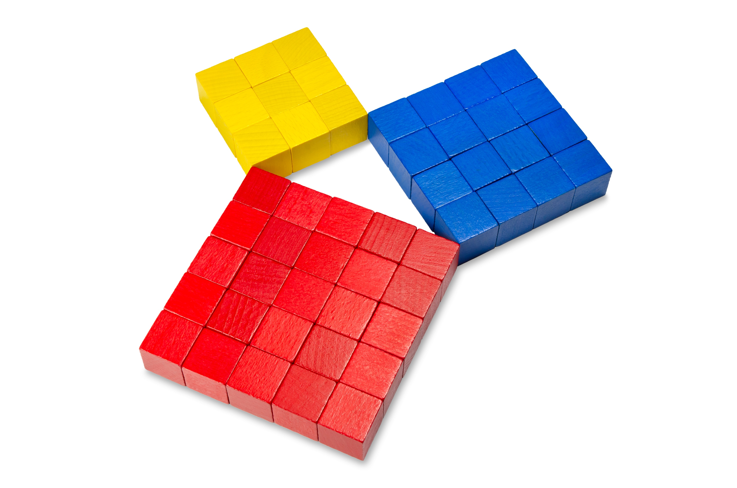
Il teorema di Pitagora e le sue applicazioni
© 2021 S. Lattes & C. Editori SpA Torino

Slide 2
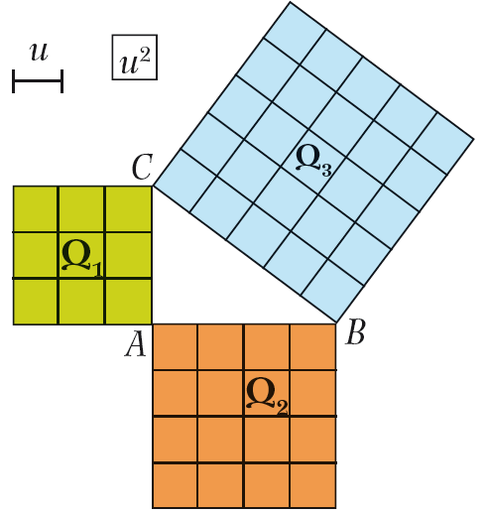
Il teorema di Pitagora
Il teorema di Pitagora esprime la relazione tra le misure dei lati di un qualsiasi triangolo rettangolo.
Dato il triangolo ABC, costruiamo sull’ipotenusa un quadrato Q₃ e sui due cateti due quadrati Q₁ e Q₂.
Il numero di quadratini uguali all’unità di misura u² contenuti in Q₃ è uguale al numero dei quadratini contenuti in Q₁ e Q₂ quindi:
Q₃ ≐ Q₁ + Q₂
TEOREMA DI PITAGORA
In un triangolo rettangolo il quadrato costruito sull’ipotenusa è equivalente alla somma dei quadrati costruiti sui cateti.

Slide 3
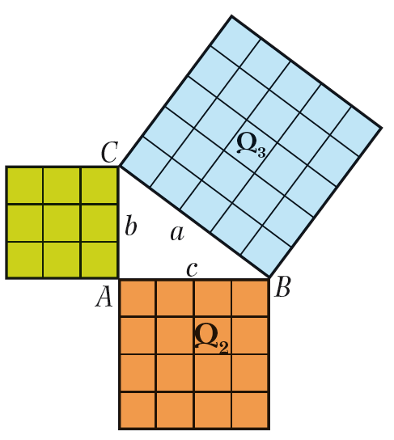
Il teorema di Pitagora
IL TEOREMA DI PITAGORA IN FORMULE
In ogni triangolo rettangolo l’area del quadrato costruito sull’ipotenusa è è uguale alla somma delle aree dei quadrati costruiti sui due cateti.
Indicando con a, b, c rispettivamente le misure dell’ipotenusa e dei due cateti si può scrivere:
a² = b² + c²
da cui possiamo ricavare le formule inverse:
b² = a² − c² c² = a² − b²
In ogni triangolo rettangolo si calcola:
la misura dell’ipotenusa estraendo la radice quadrata della somma dei quadrati delle misure dei cateti:
a = $\sqrt{b2+c2}$
la misura di un cateto estraendo la radice quadrata della differenza fra il quadrato della misura dell’ipotenusa e il quadrato della misura dell’altro cateto:
b = $\sqrt{a2 − c2}$ c = $\sqrt{a2 − b2}$

Slide 4
Terne pitagoriche
Si ha una terna pitagorica quando, dati tre numeri, il quadrato del numero maggiore è uguale
alla somma dei quadrati degli altri due.
3, 4, 5 è una terna pitagorica infatti:
5² = 3² + 4² cioè 25 = 9 + 16
Una terna pitagorica è primitiva se i tre numeri che la costituiscono sono primi fra loro.
Si possono ottenere terne pitagoriche moltiplicando o dividendo per uno stesso numero intero
o decimale i numeri che costituiscono una terna primitiva.

Slide 5
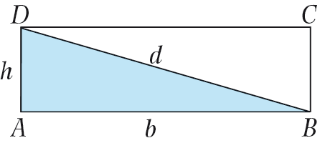
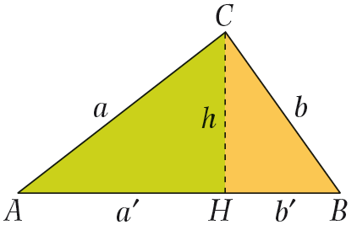
Applicazioni del teorema di Pitagora
RETTANGOLO
In un rettangolo la diagonale d lo divide in due triangoli rettangoli aventi per ipotenusa la diagonale e per cateti le dimensioni b e h del rettangolo.
Applicando il teorema di Pitagora a uno dei due triangoli rettangoli:
d = $\sqrt{h2+b2}$ b = $\sqrt{d2 − h2}$ h = $\sqrt{d2− b2}$
TRIANGOLO RETTANGOLO
In un triangolo rettangolo l’altezza h relativa all’ipotenusa lo divide in due triangoli rettangoli aventi per ipotenusa rispettivamente i cateti a e b e per cateti l’altezza h e le due proiezioni a′ e b′:
$a’ = \sqrt{a^{2}−h^{2}}$ $b’ = \sqrt{b^{2}−h^{2}}$

Slide 6
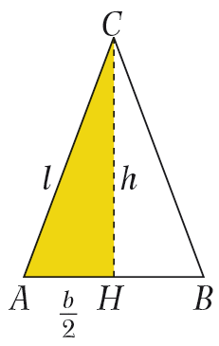
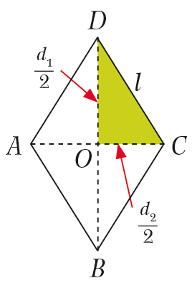
Applicazioni del teorema di Pitagora
TRIANGOLO ISOSCELE
Il triangolo isoscele è diviso dall’altezza h relativa alla base in due triangoli rettangoli congruenti, ciascuno dei quali ha per ipotenusa il lato obliquo l e per cateti l’altezza h e la metà della base b:
$l=\sqrt{h^{2}+{\left(\frac{b}{2}\right)}^{2}}$ $h=\sqrt{l^{2}−{\left(\frac{b}{2}\right)}^{2}}$ $b=2·\sqrt{l^{2}−h^{2}}$
ROMBO
Le diagonali di un rombo lo dividono in quattro triangoli rettangoli congruenti aventi per cateti le semidiagonali $\frac{d1}{2}$, $\frac{d2}{2}$ e per ipotenusa il lato l:
$l=\sqrt{{\left(\frac{d_{1}}{2}\right)}^{2}+{\left(\frac{d_{2}}{2}\right)}^{2}}$
$\frac{d_{1}}{2}=\sqrt{l^{2}−{\left(\frac{d_{2}}{2}\right)}^{2}}$ $\frac{d_{2}}{2}=\sqrt{l^{2}−{\left(\frac{d_{1}}{2}\right)}^{2}}$

Slide 7
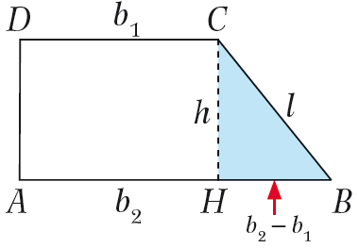
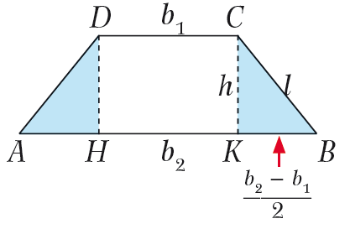
Applicazioni del teorema di Pitagora
TRAPEZIO RETTANGOLO
Il trapezio rettangolo ABCD è diviso dall’altezza CH nel rettangolo AHCD e nel triangolo rettangolo HBC che ha per ipotenusa il lato obliquo l del trapezio e per cateti h e la differenza fra le basi b₂ − b₁:
$$l=\sqrt{h^{2}+{\left(b_{2}−b_{1}\right)}^{2}}$$
$h=\sqrt{l^{2}−{\left(b_{2}−b_{1}\right)}^{2}}$ $b_{2}−b_{1}=\sqrt{l^{2}−h^{2}}$
TRAPEZIO ISOSCELE
Nel trapezio isoscele ABCD tracciando le altezze DH e CK otteniamo due triangoli rettangoli congruenti DHA e CKB in cui l’ipotenusa coincide con il lato obliquo l e i cateti coincidono con l’altezza h e la semidifferenza fra le basi $\frac{b2 −b1}{2}$:
$l=\sqrt{h^{2}+{\left(\frac{b_{2}−b_{1}}{2}\right)}^{2}}$ $h=\sqrt{l^{2}−{\left(\frac{b_{2}−b_{1}}{2}\right)}^{2}} b_{2}−b_{1}=2·\sqrt{l^{2}−h^{2}}$

Slide 8
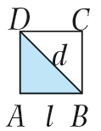
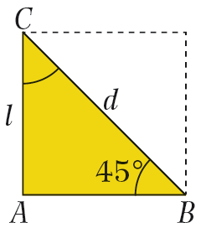
Applicazioni del teorema di Pitagora a triangoli particolari
QUADRATO
La misura della diagonale di un quadrato si ottiene moltiplicando la misura del lato per $\sqrt{2}:$
d = l $\sqrt{2}$ (formula diretta)
l = $\frac{d}{\sqrt{2}}$ (formula inversa)
TRIANGOLO RETTANGOLO CON GLI ANGOLI DI 45°
Se un triangolo rettangolo ha un angolo di 45°, anche l’altro angolo deve misurare 45° e il triangolo sarà pertanto isoscele.
Questo triangolo rettangolo isoscele è la metà di un quadrato e ha l’ipotenusa coincidente con la diagonale d del quadrato e i cateti coincidenti al lato l.
La misura dell’ipotenusa di un triangolo rettangolo isoscele si ottiene moltiplicando la misura del cateto per $\sqrt{2}$.

Slide 9
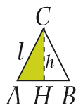
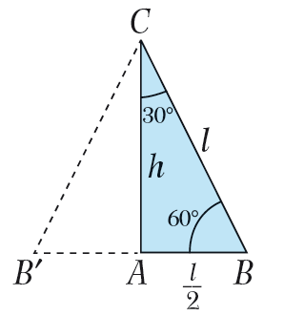
Applicazioni del teorema di Pitagora a triangoli particolari
TRIANGOLO EQUILATERO
La misura dell’altezza di un triangolo equilatero si ottiene moltiplicando la misura della metà del lato per $\sqrt{3}:$
h = $\frac{l\sqrt{3}}{2}$(formula diretta)
l = $\frac{2h}{\sqrt{3}}$ (formula inversa)
TRIANGOLO RETTANGOLO CON GLI ANGOLI DI 30° E 60°
Un triangolo rettangolo con gli angoli acuti di 60° e 30° è la metà di un triangolo equilatero.
L’ipotenusa corrisponde al lato l del triangolo equilatero, il cateto minore (opposto all’angolo di 30°) a $\frac{l}{2}$ e il cateto maggiore (opposto all’angolo di 60°) all’altezza h.

